Slide 1

Detects Error in Communication System
디지털화 된 오디오를 네트워크로 전송 시 에러율 확인 소프트웨어
1924351 정성윤
1924362 박유진
1923846 강태원
1934285 전민재
Notes:
안녕하십니까, 문제 12번 디지털화 된 오디오를 네트워크로 전송시 에러율 확인 소프트웨어 주제 발표를 맡게 된 DECS 팀장 정성윤입니다.
발표 시작하겠습니다.

Slide 2
프로젝트 팀 개요
팀명: DECS (Detects Error in Communication System)
에러율 알고리즘 및 소프트웨어 개발
01
정성윤
네트워크 통신 및 프로토콜 구현 담당
02
강태원
05
오디오 신호 처리 및 알고리즘 개발 담당
03
박유진
데이터 분석 및 에러율 관리 담당
04
전민재
Notes:
프로젝트 팀 개요 부분입니다. 저희 팀은 팀명을 DECS로 정했습니다. DECS란
Detects Error in Communication System (통신 시스템에서 오류를 검출한다)라는 뜻의 약자 입니다.
팀원으로는
팀장 정성윤 역할: 에러율 알고리즘 및 소프트웨어 개발
강태원 역할: 네트워크 통신 및 프로토콜 구현 담당
박유진 역할: 오디오 신호 처리 담당
전민재 역할: 데이터 분석 및 에러율 관리 담당
이렇게 구성되어 있습니다.

Slide 3
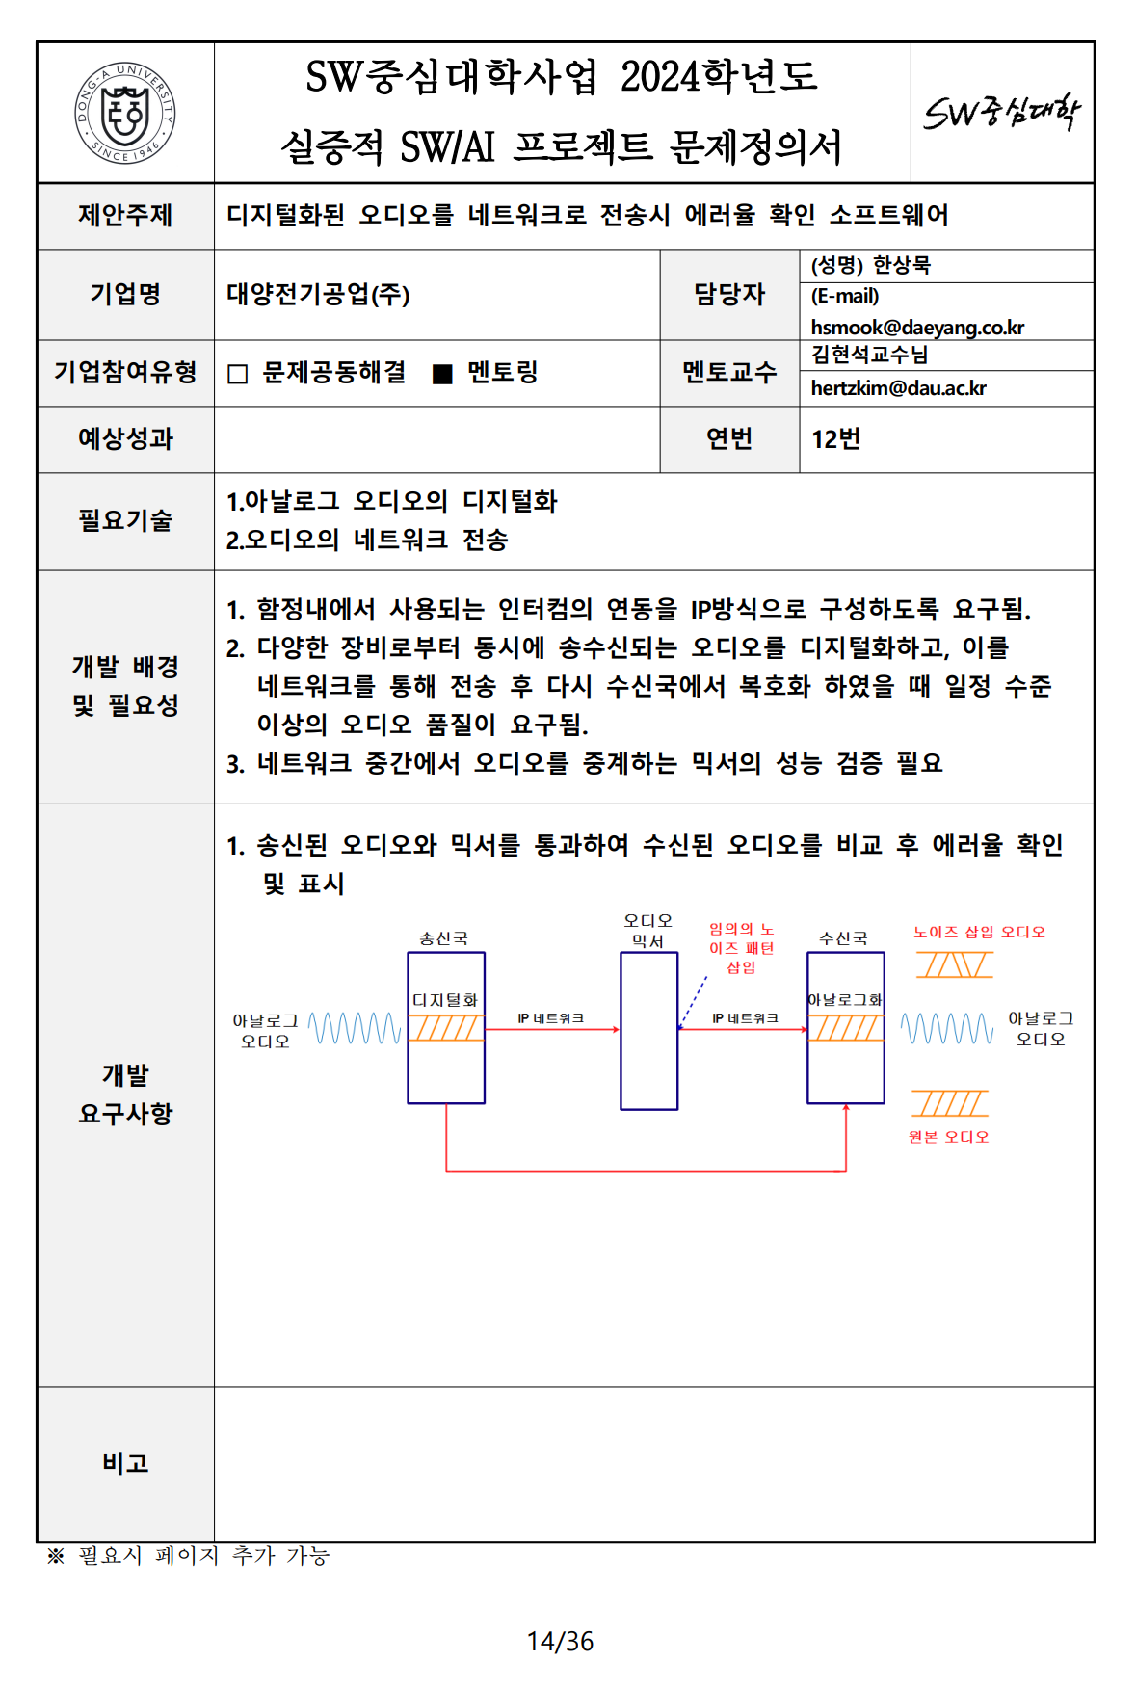

Detects Error in
Communication
System
문제 정의서
오디오 신호 처리
＋
네트워크 통신 전송
＋
에러율 확인
문제 정의
문헌 조사 요약
개발 요구 사항
예상 결과물
향후 개발 계획
에러율 검출 소프트웨어 개발
- 3 -

Slide 4

Detects Error in
Communication
System
문제 정의
문제 정의
배경 소개 및 문제 정의
문헌 조사 요약
함정 및 잠수함에서는 효율적인 통신이 중요한데, 배경 소음과 같은 노이즈로 인해 통신 품질이 떨어지면 정확한 정보 전달에 어려움이 있음
개발 요구 사항
예상 결과물
문제의 중요성 및 필요성
함정 내에서 정확하고 안정적인 통신 시스템이 이루어지지 않으면 생명과 안전이 위협받을 수 있으며, 통신 오류는 곧 심각한 사고로 이어질 수 있음
향후 개발 계획
- 4 -
Notes:
문제정의 부분입니다.
먼저 배경 소개 및 문제 정의 입니다. 함정 및 잠수함에서는 효율적인 통신이 중요한데, 배경 소음과 같은 노이즈로 인해 통신 품질이 떨어지면 정확한 정보 전달에 어려움이 있습니다.
함정 내에서 정확하고 안정적인 통신 시스템이 이루어지지 않으면 생명과 안전이 위협받을 수 있으며, 통신 오류는 곧 심각한 사고로 이어질 수 있습니다.
그러므로 저희 팀은 에러율을 해결하는 것이 필요하다고 생각하였습니다.

Slide 5
Detects Error in
Communication
System
문제 정의
문제 정의
프로젝트 목표
문헌 조사 요약
함정 및 잠수함에서 안정적인 디지털 오디오 통신 시스템을 위한 에러율 검출 소프트웨어를 개발하는 것이며, 검출한 에러율을 통해 통신 시스템의 성능을 평가하고 문제를 해결하는 데 도움이 될 수 있음
개발 요구 사항
예상 결과물
예상 성과
정확하고 안정적인 디지털 오디오 통신 시스템의 개발 및 적용으로 통신 오류와 배경 소음으로 인한 통신 장애를 줄이고 통신 품질을 향상시킬 것으로 예상됨
향후 개발 계획
- 5 -
Notes:
저희의 목표는 함정 및 잠수함에서 안정적인 디지털 오디오 통신 시스템을 위한 에러율 검출 소프트웨어를 개발하는 것입니다.
검출한 에러율을 통해 통신 시스템의 성능을 평가하고 문제를 해결하는 데 도움이 될 수 있다고 생각합니다.
정확하고 안정적인 디지털 오디오 통신 시스템의 개발 및 적용으로 통신 오류와 배경 소음으로 인한 통신 장애를 줄이고 통신 품질을 향상시킬 수 있다고 생각합니다.

Slide 6
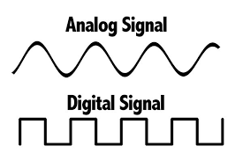
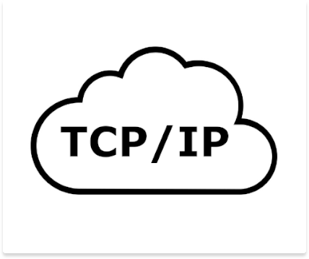
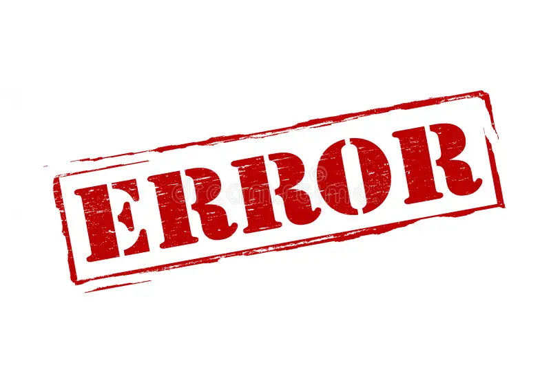
Detects Error in
Communication
System
문제 정의
문제 해결 방법 소개
문제 정의
문헌 조사 요약
오디오 신호 처리
및 디지털화
네트워크 통신 및
프로토콜 구현
데이터 분석 및
에러율 관리
개발 요구 사항
예상 결과물
향후 개발 계획
아날로그 오디오 신호를 샘플링하고, 디지털화하여 디지털 신호로 변환
안정적인 네트워크 통신을 위해 TCP/IP 프로토콜을 활용하여 데이터를 안정적으로 전송
수신된 데이터의 에러율을 측정하기 위해 통계적인 분석 기법을 활용
- 6 -
Notes:
저희가 생각한 문제 해결 방법입니다.
아날로그 오디오 신호를 샘플링, 디지털화하여 디지털 신호로 변환하는 오디오 처리 및 디지털화 방식을 진행 후
TCP/IP 프로토콜을 활용하여 데이터를 안정적으로 전송시킵니다.
그 다음 수신된 데이터의 에러율을 측정하기 위해 통계적인 분석 기법을 활용할 것입니다.
TCP(두 개의 호스트를 연결하고 데이터 스트림을 교환하게 해주는 네트워크 프로토콜, 데이터와 패킷이 보내진 순서대로 전달하는 것을 보장)
IP(인터넷이 통하는 네트워크에서 어떤 정보를 수신하고 송신하는 통신에 대한 규약)

Slide 7




Detects Error in
Communication
System
문제 정의
에러율을 알 수 있게 된다면 ?
문제 정의
문제 해결과 개선
문헌 조사 요약
에러율을 파악함으로써 통신 시스템에서 발생하는 문제를 식별하고 이를 해결할 수 있음
개발 요구 사항
예측과 예방
예상 결과물
에러율 검출
에러율의 추세를 분석하여 미래에 발생할 수 있는 문제를 예측하고 예방할 수 있음
향후 개발 계획
시스템 최적화
에러율을 분석하여 통신 시스템의 성능을 최적화할 수 있음
- 7 -
Notes:
앞에 단계들을 걸쳐서 에러율을 알게 된다면 에러율을 파악함으로써 통신 시스템에서 발생하는 문제를 식별하고 이를 해결할 수 있고,
에러율의 추세를 분석하여 미래에 발생할 수 있는 문제를 예측하고 예방할 수 있습니다.
또한, 에러율을 분석하여 통신 시스템의 성능을 최적화할 수 있다고 생각합니다.

Slide 8
Detects Error in
Communication
System
문헌 조사 요약
문제 정의
Yong-june Cho, Hyun-kyu Park , Young-je Kim.
“Study of internal communication system integration plan for next generation warship”. 해군사관학교:2019. 6.20.
-> “함 내통신체계에 대한 기준 및 규격은 대부분 2000년 대 초·중반에 정립되어 현재까지 유지되고 있는 것으로,
상용 정보 통신 장비의 최신 발전 추세와 큰 차이가 있다고 주장”
Ina Masnikosa, Nikola Zogović, and Nataša Nešković
“An Overview of Packet Error Rate Models for Wireless Communications”
IEEE, 28th Telecommunications forum TELFOR 2020
-> "무선 통신에서의 패킷 오류율과 측정 모델에 관한 연구”
Michael S. Borella.
“Measurement and Interpretation of Internet Packet Loss”.
JOURNAL OF COMMUNICATIONS AND NETWORKS, VOL.2, NO.2, JUNE 2000
-> “패킷 손실 관측의 구조와 해석”
문헌 조사 요약
개발 요구 사항
예상 결과물
향후 개발 계획
- 8 -
Notes:
문헌조사 요약 부분입니다.
1. 아직까지도 군함은 2000년대 초 중반에 통신체계가 정립되어 있어서 통신시 에러가 많이 발생할 경우가 있음
2. 이 문헌에서 사용할 수 있는 다양한 전송 계획에 대한 평균 패킷 오류율(PER)에 대한 모델을 제시하고 있음.
제시된 모델의 대부분이 일부 변조 및 코딩 체계에 대해서만 검증되며, 일부 모델은 특정 전송 체계에 사용될 근사 매개 변수에 대한 추가 평가가 필요.
우리는 기존 PER 모델을 비교하고 추가 평가가 필요한 사례를 강조합니다.
3. 송신자와 서버, 서버와 수신자 사이의 통신에서 일어나는 데이터 손실과, 버스트 에러 내용 설명 (데이터 전송 시, 한 무리의 데이터가 집단적으로 오류 생기는 것)
손실이 대부분의 경우 의존성을 나타내지만, 항상 의존적인 것으로 잘 모델링되는 것은 아니라는 것을 발견했다
왕복 패킷 손실의 비대칭성을 고려하고, 왕복 경로에서 대부분의 손실이 한 방향 또는 다른 방향에서 발생하는걸 발견함

Slide 9
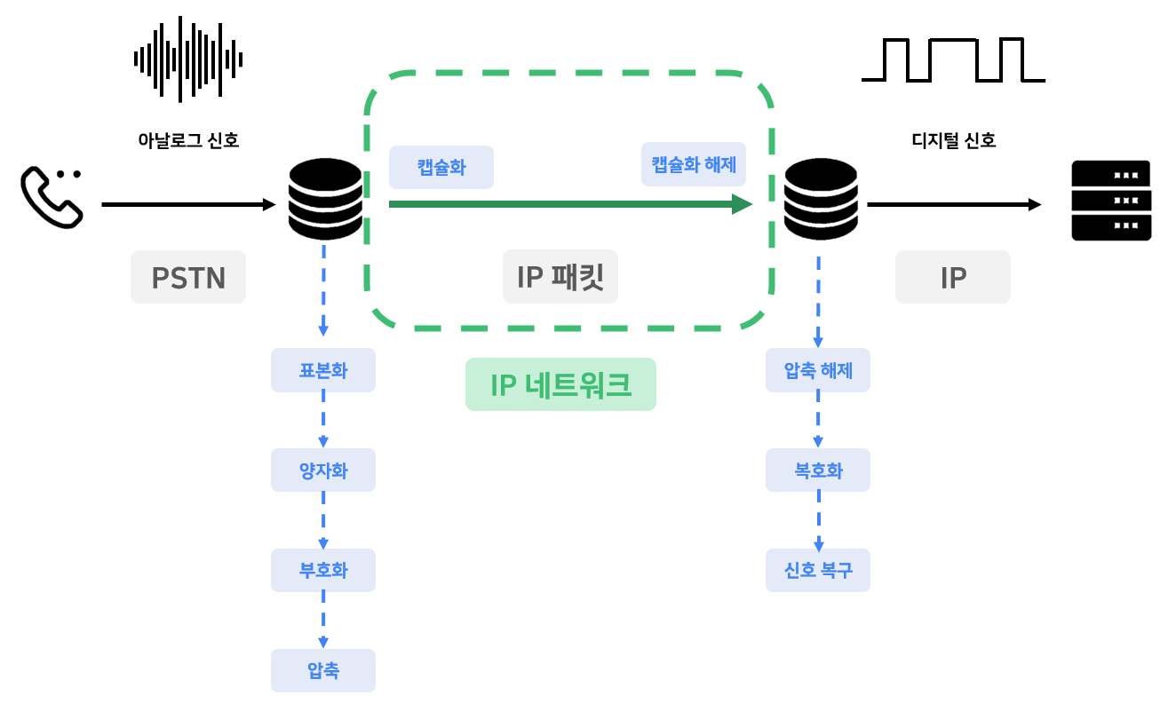
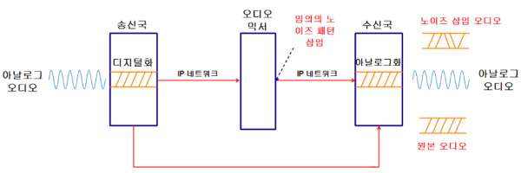
Detects Error in
Communication
System
개발 요구 사항
문제 정의
문헌 조사 요약
개발 요구 사항
1. 오디오 데이터를 샘플링하여 수신된 오디오와 송신된 오디오를 비교하는 알고리즘을 개발
예상 결과물
2. 각각의 네트워크 프로토콜에 대한 표준 및 규격을 준수하여 오디오 데이터의 안정적인 전송을 보장
향후 개발 계획
3. 사용자 인터페이스를 통해 에러율 검출 결과를 시각화
- 9 -
Notes:
개발 요구사항입니다.
1. 오디오 데이터를 샘플링 하여 수신된 오디오와 송신된 오디오를 비교하는 알고리즘을 개발이 필요합니다.
2. 각각의 네트워크 프로토콜에 대한 표준 및 규격을 준수하여 오디오 데이터의 안정적인 전송을 보장을 하고
3. 사용자 인터페이스를 통해 에러율 검출 결과를 시각화 하는 개발이 필요하다 생각합니다.
--------------------------------------------------------------------------------
프로젝트를 시작하기 위해, 주제의 기본이 되는 오디오의 네트워크 통신 부분을 검색해봤습니다.
서버와 같은 IP 패킷을 이용하는 장비로 음성 데이터를 전송하기 위해서는 아날로그 신호의 변환이 필요합니다.
디지털 신호는 0,1의 이진 형태로 구성되어 있어서 노이즈나 왜곡에 더 강하고, 전송 거리가 더 멀고, 더 빠르며, 더 안정적으로 전달할 수 있다.
각 중계망의 게이트웨이에서 아날로그 신호를 디지털 신호로 변환합니다.
송신되는 아날로그 신호는 각각 표본화(일정 간격마다 샘플 추출), 양자화(표본화 된 수치 반올림해서 정수화), 부호화(정수를 2진수로),
압축 과정을 거쳐 디지털 데이터로 변환하고, IP 패킷으로 전송하기 위해 캡슐화 과정 거칩니다.
반대로 수신하는 측에서는 압축 해제, 복호화(디지털->아날로그 신호로 변조), 여파화(필터링)(복호화된 신호 아날로그 신호로 복원)을 거친 후 아날로그 신호로 변환하여 오디오를 수신 받습니다.
TCP(두 개의 호스트를 연결하고 데이터 스트림을 교환하게 해주는 네트워크 프로토콜, 데이터와 패킷이 보내진 순서대로 전달하는 것을 보장)
IP(인터넷이 통하는 네트워크에서 어떤 정보를 수신하고 송신하는 통신에 대한 규약)

Slide 10
Detects Error in
Communication
System
개발 요구 사항
에러율을 검출하기 위한 알고리즘
문제 정의
주파수 메인에서 주파수 분석, 필터링 및 스펙트럼 분석을 수행하여 오디오 신호와 노이즈를 분리하거나 신호 간의 상관 관계를 파악
신호 처리 기반 알고리즘
문헌 조사 요약
4
기계 학습 및 패턴 인식 기술을 사용하여 원본 오디오와 노이즈가 섞인 오디오 간의 패턴을 비교하고 분석
다양한 알고리즘을 선정하고 조합
▼
특정한 음성 통신 환경에 맞는 최적의 에러율 검출 알고리즘 개발
패턴 인식 알고리즘
개발 요구 사항
통계적 분석을 통해 원본 오디오와 노이즈가 섞인 오디오 간의 차이를 측정하고 에러를 검출
예상 결과물
통계적 알고리즘
향후 개발 계획
최적화 기법을 사용하여 원본 오디오와 노이즈가 섞인 오디오 간의 차이를 최소화하고 에러를 검출
최적화 기반 알고리즘
- 10 -
Notes:
원본 오디오와 노이즈가 섞인 오디오의 에러율을 검출하기 위해서는 주로 신호 처리 및 패턴 인식 기술을 기반으로 한 알고리즘이 사용됩니다. 몇 가지 일반적인 알고리즘에는 다음과 같은 것들이 있습니다:
1. **신호 처리 기반 알고리즘:** 주파수 도메인에서 주파수 분석, 필터링 및 스펙트럼 분석을 수행하여 오디오 신호와 노이즈를 분리하거나 신호 간의 상관 관계를 파악합니다.
2. **패턴 인식 알고리즘:** 기계 학습 및 패턴 인식 기술을 사용하여 원본 오디오와 노이즈가 섞인 오디오 간의 패턴을 비교하고 분석합니다. 주로 신경망(Neural Networks), 서포트 벡터 머신(Support Vector Machines), 의사 결정 트리(Decision Trees) 등의 알고리즘이 사용될 수 있습니다.
3. **통계적 알고리즘:** 통계적 분석을 통해 원본 오디오와 노이즈가 섞인 오디오 간의 차이를 측정하고 에러를 검출합니다. 이는 평균 제곱 오차(Mean Squared Error, MSE) 및 신호 대 잡음 비율(Signal-to-Noise Ratio, SNR)과 같은 지표를 사용하여 수행될 수 있습니다.
4. **최적화 기반 알고리즘:** 최적화 기법을 사용하여 원본 오디오와 노이즈가 섞인 오디오 간의 차이를 최소화하고 에러를 검출합니다. 이를 위해 주로 경사 하강법(Gradient Descent), 유전 알고리즘(Genetic Algorithms) 등의 기법이 사용됩니다.
이러한 다양한 알고리즘을 조합하여 특정한 음성 통신 환경에 맞는 최적의 에러율 검출 알고리즘을 개발할 수 있습니다.

Slide 11
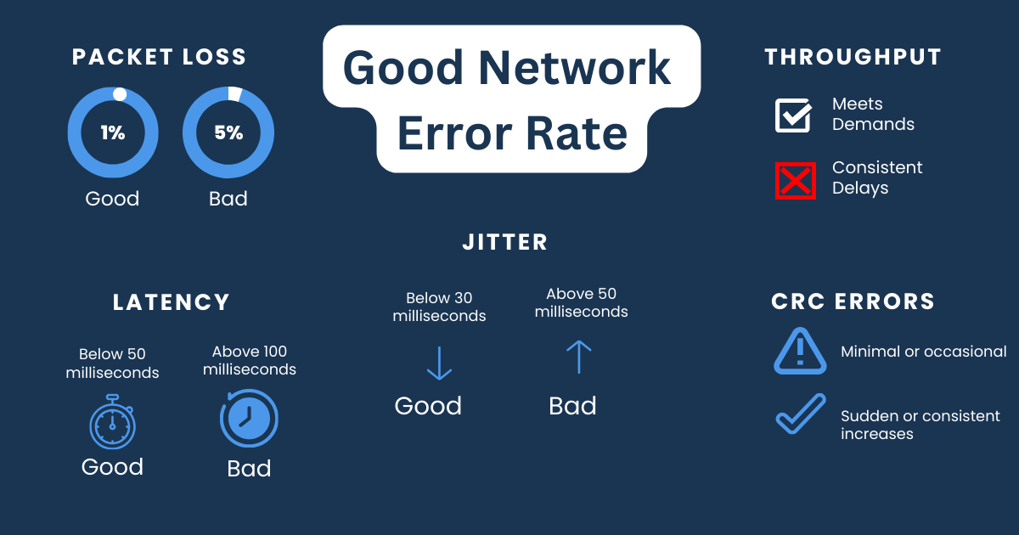
Detects Error in
Communication
System
예상 결과물
문제 정의
문헌 조사 요약
개발 요구 사항
예상 결과물
향후 개발 계획
에러율 검출 소프트웨어 (Web)
오디오 신호처리, 네트워크 전송 과정을 거친 후 송수신된 오디오를 비교하여 검출된 에러율 시각화
- 11 -
Notes:
예상 결과물입니다.
송신된 오디오와 네트워크를 통과하여 수신된 오디오를 비교하여 오디오 데이터의 일관성을 평가하고 에러율을 계산합니다.
(비교는 오디오의 샘플링 레이트, 비트 뎁스, 채널 구성 등을 기준으로 진행됩니다.)
다양한 오디오 형식(MP3, WAV, AAC 등)을 지원하여 송수신된 오디오를 비교.
다양한 네트워크 프로토콜을 지원하여 오디오 데이터의 전송과 수신을 가능하게 할 것이고,
송수신된 오디오를 비교하여 검출된 에러율 확인 결과를 사용자에게 직관적으로 표시가 되도록 할 것입니다.

Slide 12
Detects Error in
Communication
System
향후 개발 계획
문제 정의
3월
4월
5월
월간 목표: 프로젝트 초기 구상 및 기획
- 역할 분배 및 업무 스케줄 조율
- 문헌 조사 및 기술 스택 선정
- 시스템 아키텍처 설계
월간 목표: 프로젝트 개발 환경 설정
- 개발 요구 사항 및 기능 명세화
- 개발 환경 설정
- 초기 프로토타입 개발
월간 목표: 오디오 신호 처리 및 네트워크 통신 구현
- 오디오 신호 처리 및 알고리즘 구현
- 네트워크 통신 구현
- 구현 도중 버그 및 이슈 수정
문헌 조사 요약
개발 요구 사항
6월
7월
8월
월간 목표: 에러율 알고리즘 및 데이터 시각화 구현
- 에러율 알고리즘 구현
- 데이터 분석 및 시각화 기능 개발
- 구현 도중 버그 및 이슈 수정
월간 목표: 통합 테스트 및 소프트웨어 개발
- 시스템 전체 통합 및 테스트
- 사용하기 위한 소프트웨어 개발
- 소프트웨어 버그 및 이슈 수정
월간 목표: 추가 기능 개발 및 보완
- 필요한 추가 기능 및 모듈 개발
- 소프트웨어 버그 및 이슈 수정
- 멘토링 피드백 정리 및 반영
예상 결과물
향후 개발 계획
- 12 -
Notes:
월간 목표

Slide 13
Detects Error in
Communication
System
향후 개발 계획
문제 정의
9월
10월
11월
월간 목표: 추가 기능 개발 및 보완
- 필요한 추가 기능 및 모듈 개발
- 소프트웨어 버그 및 이슈 수정
- 멘토링 피드백 정리 및 반영
월간 목표: 추가 기능 개발 및 보완
- 필요한 추가 기능 및 모듈 개발
- 소프트웨어 버그 및 이슈 수정
- 멘토링 피드백 정리 및 반영
월간 목표: 프로젝트 검토 및 최적화
- 사용자 인터페이스 개선
- 프로젝트 회고 및 개선점 도출
- 프로젝트 최종 검토
- 멘토링 피드백 정리 및 반영
문헌 조사 요약
개발 요구 사항
12월
월간 목표: 프로젝트 평가 및 마무리
- FAIRDAY 최종 발표
- 프로젝트 팀원 간 평가
- 프로젝트 관련 문서 정리
예상 결과물
향후 개발 계획
- 13 -

Slide 14

경청해 주셔서 감사합니다
DECS

